Slide 1
第六章 负反馈放大电路
作业(P249-252)：
5.1、5.5、5.6、5.8、5.9、5.14

Slide 2
5.1选择合适答案填入空内。
B
(1)对于放大电路，所谓开环是指( )。
A.无信号源 B.无反馈通路 C.无电源 D.无负载
而所谓闭环是指( )
A.考虑信号源内阻 B.存在反馈通路 C.接入电源 D.接入负载
B
(2)在输入量不变的情况下，若引入反馈后( )，则说明引
入的反馈是负反馈。
A.输入电阻增大 B.输出量增大
C.净输入量增大 D.净输入量减小
D
Notes:
2题和 课上讲的有区别：从反馈的结果来判断，凡反馈的结果使输出量的变化减小的为负反馈，否则为正反馈；

Slide 3
5.1选择合适答案填入空内。
(3)直流负反馈是指( )。
A.直接耦合放大电路中所引入的负反馈
B.只有放大直流信号时才有的负反馈
C.在直流通路中的负反馈
C
(4)交流负反馈是指( )。
A.阻容耦合放大电路中所引入的负反馈
B.只有放大交流信号时才有的负反馈
C.在交流通路中的负反馈
C

Slide 4
5.1选择合适答案填入空内。
(5)为了实现下列目的，应引入
A.直流反馈 B.交流反馈
①稳定静态工作点，应引入( )；
②稳定放大倍数，应引入( )；
③改变输入电阻和输出电阻，应引入( )；
④抑制温漂，应引入( )；
⑤展宽频带，应引入( )。
A
B
B
A
B

Slide 5
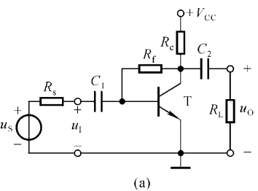
5.5判断图示各电路中是否引入了反馈，是直流反馈还是交流反馈，
是正反馈还是负反馈。设图中所有电容对交流信号均可视为短路。
(a)
-
+
引入了交、直流负反馈
Notes:
P159页

Slide 6
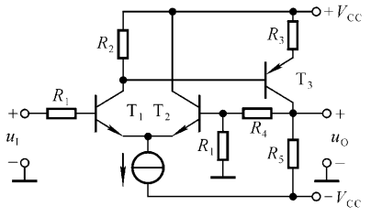
5.5判断图示各电路中是否引入了反馈，是直流反馈还是交流反馈，
是正反馈还是负反馈。设图中所有电容对交流信号均可视为短路。
(b)
-
+
+
引入了交、直流负反馈
Notes:
P160页 直流负反馈， 交流电压串联负反馈

Slide 7
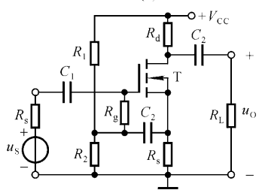
5.5判断图示各电路中是否引入了反馈，是直流反馈还是交流反馈，
是正反馈还是负反馈。设图中所有电容对交流信号均可视为短路。
(c)
+
+
通过R_{S}引入直流负反馈；
通过R_{S}、R_{l}、R₂的并联，引入交流负反馈；
通过C₂、R_{g}引入交流正反馈。
Notes:
P161页，对交流信号来说，当Rg的上端的电压增加时，会导致整个Rg上电流的增加，使得Rg两端的电压的增加，其实也就是增加了U_{GS}电压。这其实也是一种反馈，是输入在Rg上产生的输出而导致的反馈，所以是正反馈。（这种说法估计有问题）
还有一种说法：源极的电位提升，导致Rg下端的电位升高，从而导致Rg上端的电位升高(但是这个时候Ugs不一定是增加)，所以是正反馈。

Slide 8
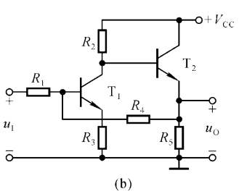
5.5判断图示各电路中是否引入了反馈，是直流反馈还是交流反馈，
是正反馈还是负反馈。设图中所有电容对交流信号均可视为短路。
(d)
-
+
-
引入了交、直流负反馈

Slide 9
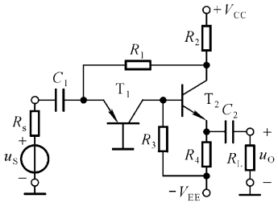
5.5判断图示各电路中是否引入了反馈，是直流反馈还是交流反馈，
是正反馈还是负反馈。设图中所有电容对交流信号均可视为短路。
(e)
-
+
+
引入了交、直流负反馈

Slide 10
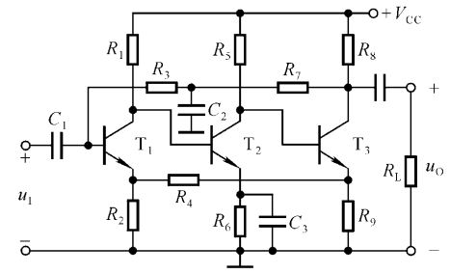
5.5判断图示各电路中是否引入了反馈，是直流反馈还是交流反馈，
是正反馈还是负反馈。设图中所有电容对交流信号均可视为短路。
(f)
-
-
+
+
+
通过R₃和R₇引入直流负反馈;
通过R₄和R₂引入交、直流负反馈。

Slide 11
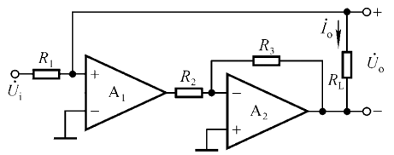
5.6判断图5.4 (d)~(h)所示各电路中引入了哪种组态的交流负反馈。
(d)
+
+
-
电流并联负反馈

Slide 12
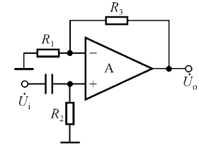
5.6判断图5.4 (d)~(h)所示各电路中引入了哪种组态的交流负反馈。
(e)
-
+
+
+
电压串联负反馈

Slide 13
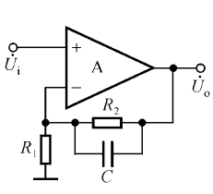
5.6判断图5.4 (d)~(h)所示各电路中引入了哪种组态的交流负反馈。
(f)
+
+
+
-
电压串联负反馈

Slide 14
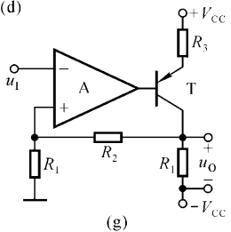


5.6判断图5.4 (d)~(h)所示各电路中引入了哪种组态的交流负反馈。
(g)
+
-
+
+
-
电压串联负反馈

Slide 15
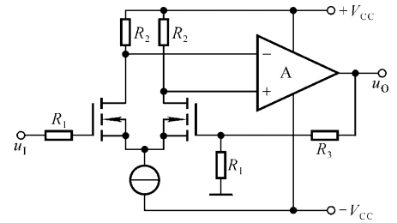
5.6判断图5.4 (d)~(h)所示各电路中引入了哪种组态的交流负反馈。
(h)
+
-
+
+
-
电压串联负反馈

Slide 16
5.8 估算图5.4 (d)~(h)所示各电路在理想运放条件下的电压放大
倍数。
(d)
Notes:
这张图，U₀短接后，运放A₂的输出端，依然保持输出，所以反馈依然存在，所以是电流反馈。

Slide 17
5.8 估算图5.4 (d)~(h)所示各电路在理想运放条件下的电压放大
倍数。
(e)

Slide 18
5.8 估算图5.4 (d)~(h)所示各电路在理想运放条件下的电压放大
倍数。
(f)

Slide 19
5.8 估算图5.4 (d)~(h)所示各电路在理想运放条件下的电压放大
倍数。
(h)
N
P
对运放A：
则

Slide 20
5.9分别估算图5.5 (a)、 (b) 、(e) 、(f)所示各电路在深度
负反馈条件下的电压放大倍数。
(a)
-
I_{f} = （U_{b} –U_{o}）/R_{f}
+
I_{f} = –U_{o}/R_{f}
引入了电压并联负反馈，反馈系数
电压放大倍数
Notes:
反馈和输入无关，只和输出有关，所以计算反馈的时候不考虑输入，本来I_{f} = （U_{b} –U_{o}）/R_{f}，但不考虑Ub后，则：I_{f} = –U_{o}/R_{f}

Slide 21
5.9分别估算图5.5 (a)、 (b) 、(e) 、(f)所示各电路在深度
负反馈条件下的电压放大倍数。
(b)
-
+
+
引入了电压串联负反馈，反馈系数
电压放大倍数

Slide 22
5.9分别估算图5.5 (a)、 (b) 、(e) 、(f)所示各电路在深度
负反馈条件下的电压放大倍数。
(e)
-
+
+
引入了电流并联负反馈，反馈系数
电压放大倍数
Notes:
对于该电路，I_{o}是T₂的集电极电流I_{c2}，反馈电流是在R1上的分流(反馈和输入无关，只和输出有关，相当于输入为0 ，这种情况下的对于交流等效电路，R1和R2是并联的)。
在分立元件电流负反馈放大电路中，反馈量常取自于输出级晶体管的集电极电流或发射极电流，而不是负载上的电流；此时称输出级晶体管的集电极电流或发射极电流为输出电流，反馈的结果将稳定该电流。

Slide 23
5.9分别估算图6.5 (a)、 (b) 、(e) 、(f)所示各电路在深度
负反馈条件下的电压放大倍数。
(f)
-
-
+
+
+
引入了电流串联负反馈，反馈系数
电压放大倍数

Slide 24
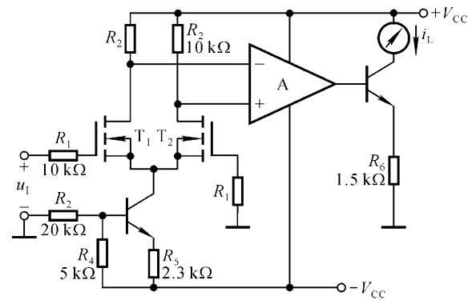
5.14电路如图P5.14所示。
(1)试通过电阻引入合适的交流负反馈，使输入电压 转换成稳定
的输出电流 ；

Slide 25
5.14电路如图P5.14所示。
(1)试通过电阻引入合适的交流负反馈，使输入电压 转换成稳定
的输出电流 ；
-
+
+
+
R_{f}
引入电流串联负反馈
通过电阻R_{f} 将三极管的发射极与T₂管的栅极连接起来即可。
Notes:
输出时i_{L}，则把图上的电流表就看做是一个负载。该电流表是整个电路的输出，所以从三级管的发射极引出的线路是电流反馈。

Slide 26
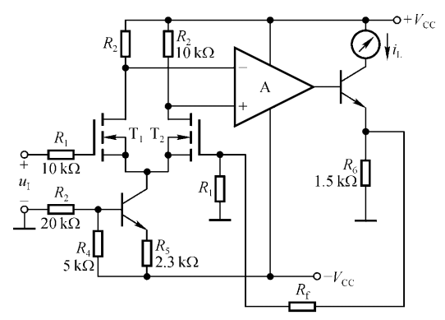
5.14电路如图P5.14所示。
（2）若 ， 时，则反馈电阻R_{f}取值？
即

